Slide 1
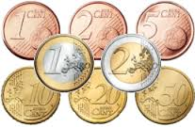

BAC STI2D SIN 2016 Monnayeur intelligent
Lycée Henri Loritz Nancy
FALCONIERI Antoine-Jean,
GERACI Lucas,
TORLOTIN Alicia,
COMMUNAL Emilien
Terminale740

Slide 2
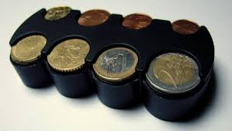
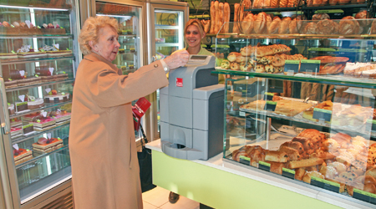
BAC STI2D SIN Monnayeur intelligent
Fonctionnement des monnayeurs existants :
Certains monnayeurs sont présents dans des commerces où les pièces de monnaie sont nombreuses, comme les boulangeries. Ils prennent les pièces que les clients y introduisent et rendent la monnaie par rapport à une somme entrée par la vendeuse.

Slide 3
Amélioration :
Le monnayeur conçu ici est différent car il est adapté à un public privé et indique constamment le montant qu’il contient. Il fourni aussi la somme demandée à tout individu identifié et autorisé. On y trouve donc une reconnaissance d’un groupe d’individus.

